Slide 1
PROBabilidade E ESTATÍSTICA PROFª Bia leite 2018

Slide 2
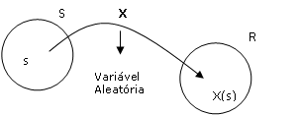
DISTRIBUIÇÕES DE PROBABILIDADE
VARIÁVEIS ALEATÓRIAS
Sejam E um experimento e S o espaço associado ao experimento. Uma função X, que associe a cada elemento s ∈ S um número real X(s) é denominada variável aleatória.
Uma variável aleatória pode ser entendida como uma variável quantitativa cujo resultado (valor) depende de fatores aleatórios.
Pode ser discreta ou contínua.

Slide 3
A
VARIÁVEL ALEATÓRIA
DISCRETA
CONTÍNUA
Os possíveis resultados estão contidos num conjunto finito ou enumerável
Os possíveis resultados estão contidos num intervalo de números reais. L
.

Slide 4
A
Exemplos
Discretas:
Número de coroas obtido no lançamento de duas moedas {0,1,2}
Número de dependências dos alunos da turma... {0,1,2,3,.., M}
onde M é o número máximo de disciplinas cursadas até o momento
Número de itens defeituosos numa amostra retirada aleatoriamente de um lote {0,1,2,3,4,5,...}
Contínuas:
Salário (em R$) dos funcionários de uma empresa [600, 15000]
Tempo (em minutos) de resposta de um sistema.... [0,20]
Consumo de água (em metros cúbicos) de uma amostra de residências [0,+∞)
OBS: Note que quando observamos os dados de uma pesquisa os valores das variáveis são originalmente discretas. No entanto a opção pelo tratamento contínuo é feita de modo a agrupar os dados e sintetizá-los, buscando facilitar a análise estatística dos dados.
.

Slide 5
A
DISTRIBUIÇÕES DE PROBABILIDADES
Relacionam os valores da variável aleatória X com suas respectivas probabilidades P(X).
Variável aleatória discreta: tabela
Variável aleatória contínua: função densidade de probabilidade.
.

Slide 6
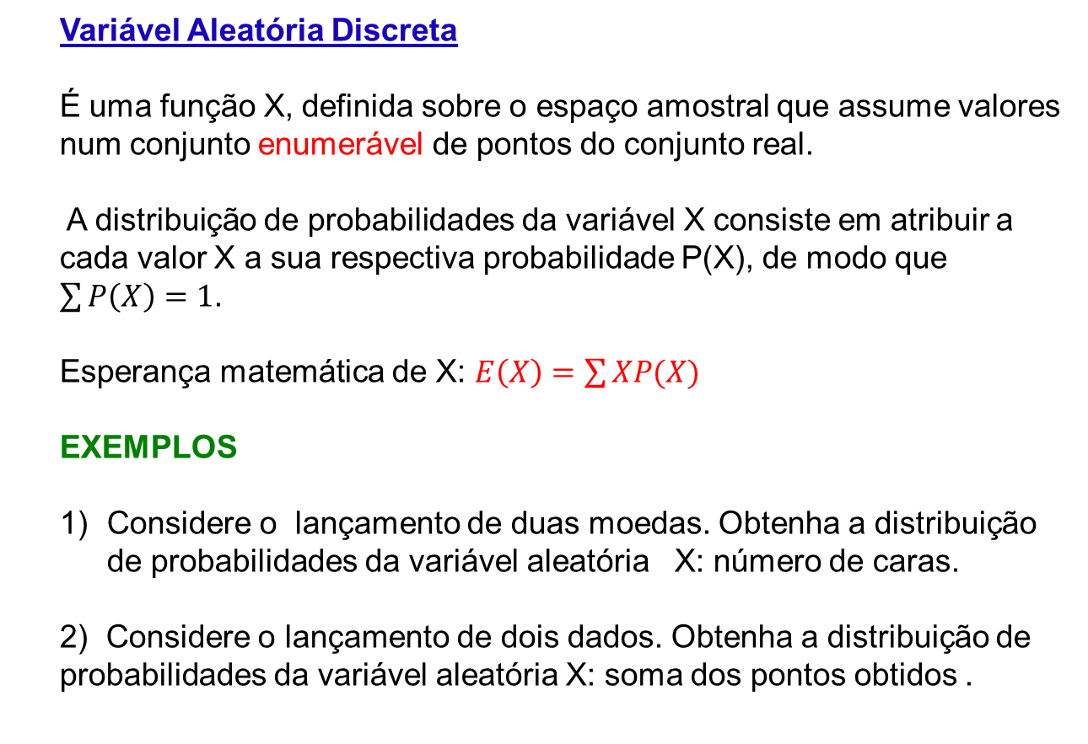
Variável Aleatória Discreta
É uma função X, definida sobre o espaço amostral que assume valores num conjunto enumerável de pontos do conjunto real.
A distribuição de probabilidades da variável X consiste em atribuir a cada valor X a sua respectiva probabilidade P(X), de modo que $\sum{P\left(X\right)=1}$.
Esperança matemática de X: $E\left(X\right)=\sum{XP(X)}$
EXEMPLOS
Considere o lançamento de duas moedas. Obtenha a distribuição de probabilidades da variável aleatória X: número de caras.
2) Considere o lançamento de dois dados. Obtenha a distribuição de probabilidades da variável aleatória X: soma dos pontos obtidos .
A
.

Slide 7
MODELOS DISCRETOS
Distibuição binomial
A repetição de ensaios independentes dá origem à mais importante variável aleatória discreta denominada modelo Binomial.
Uma variável aleatória tem distribuição binomial quando o experimento ao qual está relacionada apresentam apenas dois resultados (sucesso ou fracasso). Este modelo fundamenta-se nas seguintes hipóteses:
i) n provas independentes e do mesmo tipo são realizadas;
ii) cada prova admite dois resultados – Sucesso ou Fracasso;
iii) a probabilidade de sucesso em cada prova é p e de fracasso 1- p = q
Exemplo: Suponha que um vendedor consiga efetivar uma compra para 25% dos clientes que visita. Estude o número de vendas realizadas num dia que ele visita 3 clientes, supondo que as vendas são independentes e ocorrem sempre nas mesmas condições.
A
.

Slide 8
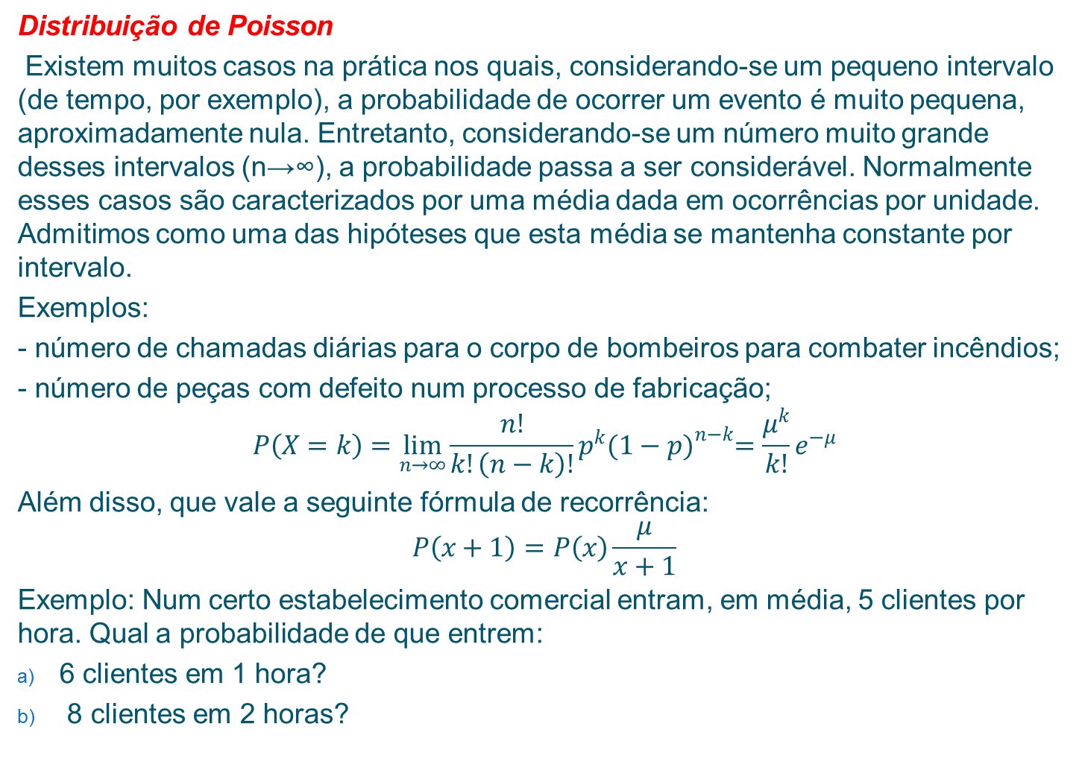
A
Distribuição de Poisson
Existem muitos casos na prática nos quais, considerando-se um pequeno intervalo (de tempo, por exemplo), a probabilidade de ocorrer um evento é muito pequena, aproximadamente nula. Entretanto, considerando-se um número muito grande desses intervalos (n→∞), a probabilidade passa a ser considerável. Normalmente esses casos são caracterizados por uma média dada em ocorrências por unidade. Admitimos como uma das hipóteses que esta média se mantenha constante por intervalo.
Exemplos:
- número de chamadas diárias para o corpo de bombeiros para combater incêndios;
- número de peças com defeito num processo de fabricação;
$$P\left(X=k\right)=\lim_{n→∞}{\frac{n!}{k!\left(n−k\right)!}}p^{k}{(1−p)}^{n−k}=\frac{μ^{k}}{k!}e^{−μ}$$
Além disso, que vale a seguinte fórmula de recorrência:
$$P\left(x+1\right)=P\left(x\right)\frac{μ}{x+1}$$
Exemplo: Num certo estabelecimento comercial entram, em média, 5 clientes por hora. Qual a probabilidade de que entrem:
6 clientes em 1 hora?
8 clientes em 2 horas?
.

Slide 9
Distribuição Normal
Se X pode assumir qualquer valor em um intervalo específico em vez de restringir-se a inteiros, então X é uma variável aleatória contínua
A distribuição de probabilidade contínua mais comum é a distribuição normal, definida por dois parâmetros: a média μ e o desvio-padrão σ
A média mede o centro da distribuição e o desvio-padrão quantifica o espalhamento ou dispersão ao redor da média

Slide 10
Exemplos de Variáveis aleatórias contínuas
Experimento | Variável Aleatória (x) | Valores possíveis para a V. A.
Operar um banco | Tempo em minutos entre as chegadas dos clientes | X>0
Encher uma lata de refrigerante | Quantidade em ml | 0 <= X <= 350
Construir uma nova biblioteca | Porcentagem de conclusão do projeto depois de 6 meses | 0 <= X <=100

Slide 11
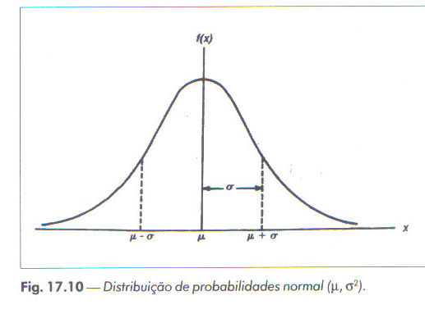
Distribuição Normal
Formato da distribuição Normal de probabilidade é ilustrado pela curva em forma de sino

Slide 12
Distribuição Normal - Características
A família das curvas que representam as distribuições normais de probabilidade é diferenciada por 2 parâmetros: Média da distribuição= μ e desvio padrão = σ
Notação: X~ N (μ, σ2)
Média = Mediana = Moda = μ => ponto máximo da curva normal
A variável aleatória pode assumir qualquer valor (-∞ < x < +∞), assim como a média.
É simétrica em torno da média (média = moda = mediana), portanto, valores maiores ou menores que a média ocorrem com igual probabilidade

Slide 13
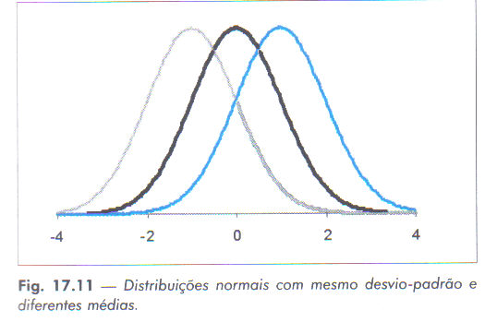
Distribuição Normal - Características

Slide 14
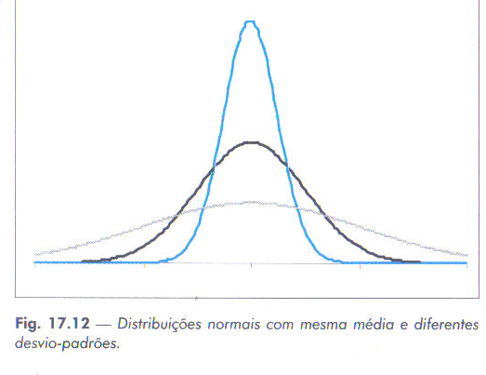
Distribuição Normal - Características
O desvio padrão determina o quanto uma curva é achatada ou larga.

Slide 15
Distribuição Normal - Características
As probabilidades da variável aleatória normal são dadas por áreas sob a curva. A área total sob a curva = 1 (0,5 abaixo da média e 0,5 acima)
As % dos valores de alguns intervalos comumente usados são:
68,3% dos valores de uma variável aleatória normal estão dentro de +/- 1 desvio padrão
95,4% dos valores de uma variável aleatória normal estão dentro de +/- 2 desvios padrão
99,7% dos valores de uma variável aleatória normal estão dentro de +/- 3 desvios padrão

Slide 16
Distribuição Normal
99,7%
95,4%
68,3%
μ
x
μ – 3σ
μ – 1σ
μ + 1σ
μ + 3σ
μ – 2σ
μ + 2σ

Slide 17
Distribuição Normal Padrão
A distribuição com média μ = 0 e desvio-padrão σ = 1 é conhecida como distribuição normal padrão ou normal reduzida.
Pelo fato de sua área ter sido tabulada, ela é usada para se obter probabilidades associadas às variáveis aleatórias normais

Slide 18
Curva Normal Padronizada
A distribuição com média μ = 0 e desvio-padrão σ = 1 é conhecida como distribuição normal padrão ou normal reduzida. Devido à sua área ter sido tabulada, ela é usada para se obter probabilidades associadas às variáveis aleatórias normais Z~N(0, 1)
- 2.58
- 1.96
- 1
0
+ 1
+ 1,96
+ 2.58
Escala Z
68%
95%
99%
Notes:
Cria-se uma escala chamada escala de Z, que mede o numero de desvios-padroes distante da media.
Diferenca entre valor observado e a media, dividido pelo desvio padrao.
X- media
Z =--------------
SD
Area total sob a curva e 1, probabilidade de Z ter um valor entre +infinito e - infinito e 1.
Curva e simetrica a direita e a esquerda da media
2 pontos de inflexao = Maior (media)
Menor (desvio padrao, 1 aima e 1 abaixo)
Como e uma curva probabilistica, a area sob a curva e a nossa probabilidade
Podemos utilizar esta curva e esta tabela para determinar a probabilidade de determinado evento ocorrer

Slide 19
A Tabela da distribuição Normal
Indica as áreas ou probabilidades da distribuição normal padrão
Para calcular a probabilidade de uma variável aleatória normal estar dentro de um intervalo específico, devemos calcular a área sob a curva ao longo desse intervalo
Para a distribuição normal (e outras distribuições), essas áreas estão disponíveis em uma tabela de probabilidades

Slide 20
Curva Normal Padrão
A grande maioria das variáveis aleatórias que possuem distribuição normal, não possuem média zero e desvio-padrão igual a um. Então, há a necessidade de transformá-la em variável aleatória com distribuição normal reduzida (padrão), isto é, para qualquer X~N(μ, σ) temos que:

Slide 21
Curva Normal Padrão
Transformando X em Z, podemos usar a tabela de áreas para a curva normal padrão e estimar as probabilidades associadas a X
São exemplos de variáveis com distribuição normal, o peso, a altura, o quociente de inteligência, índices pluviométricos, etc.

Slide 22
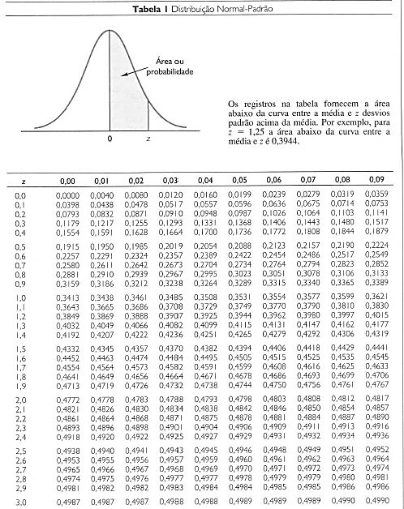

Slide 23
ExemploS
Calcular a probabilidade de obtermos um valor z entre -1 e 1, ou seja, P(-1<=z<=1)
Calcular a probabilidade de obtermos um valor z de no mínimo 1,58, ou seja, P(z>=1,58)
Calcular a probabilidade de obtermos um valor z de no mínimo -0,50, ou seja, P(z>=-0,50)
Deseja-se calcular a probabilidade de obtermos um valor z entre 1,00 e 1,58, ou seja, P(1,00<=z<=1,58)
Qual o valor de z tal que a probabilidade de obtermos um valor maior que z é 10%?
Uma empresa de pneus realizou testes reais de estrada com um novo tipo de pneu que está lançando para estimar a durabilidade desse novo produto. Estimou-se uma média µ=60 mil km e σ = 5 mil Verificou-se que podemos assumir uma distribuição normal para esses dados. Qual a porcentagem de pneus que possivelmente duraria mais de 64 mil km?

Slide 24
Exemplo
Suponha agora que se deseja dar uma garantia se os pneus não resistirem a um número estipulado de km. Qual deve ser o valor dessa quilometragem para que no máximo 10% dos clientes usufruam dessa garantia?

Slide 25
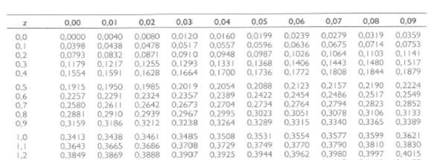
Exemplo

Slide 26
Exemplo
Dado que z é uma variável aleatória normal padrão, calcule as seguintes probabilidades:
P(0,00<=z<=0,83) = 0,2967
P(z>=-0,23) = 0,0910+0,5000 = 0,5910

Slide 27
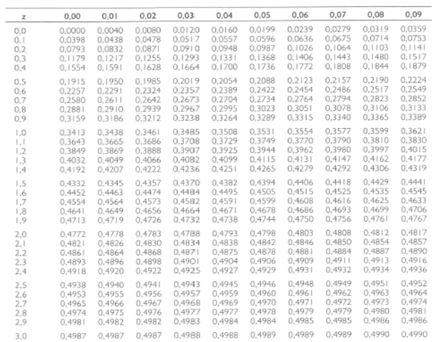

Slide 28
Se as notas dos alunos de uma turma se distribuem normalmente, com média 5,5 e desvio-padrão 1,5, quantos (em %) têm nota acima de 5?
P(x>5) = P(z>-0,33) = 0,5000+0,1293 = 0,6293 ~ 63%
Entre 3 e 5? Ou seja, P(3<X<5)
P(-1,67 < z <-0,33) = 0,4525 - 0,1293 = 0,3232 ~ 32%

